Slide 1
Сальвадор Дали (11 мая 1904 — 23 января 1989)

Slide 2
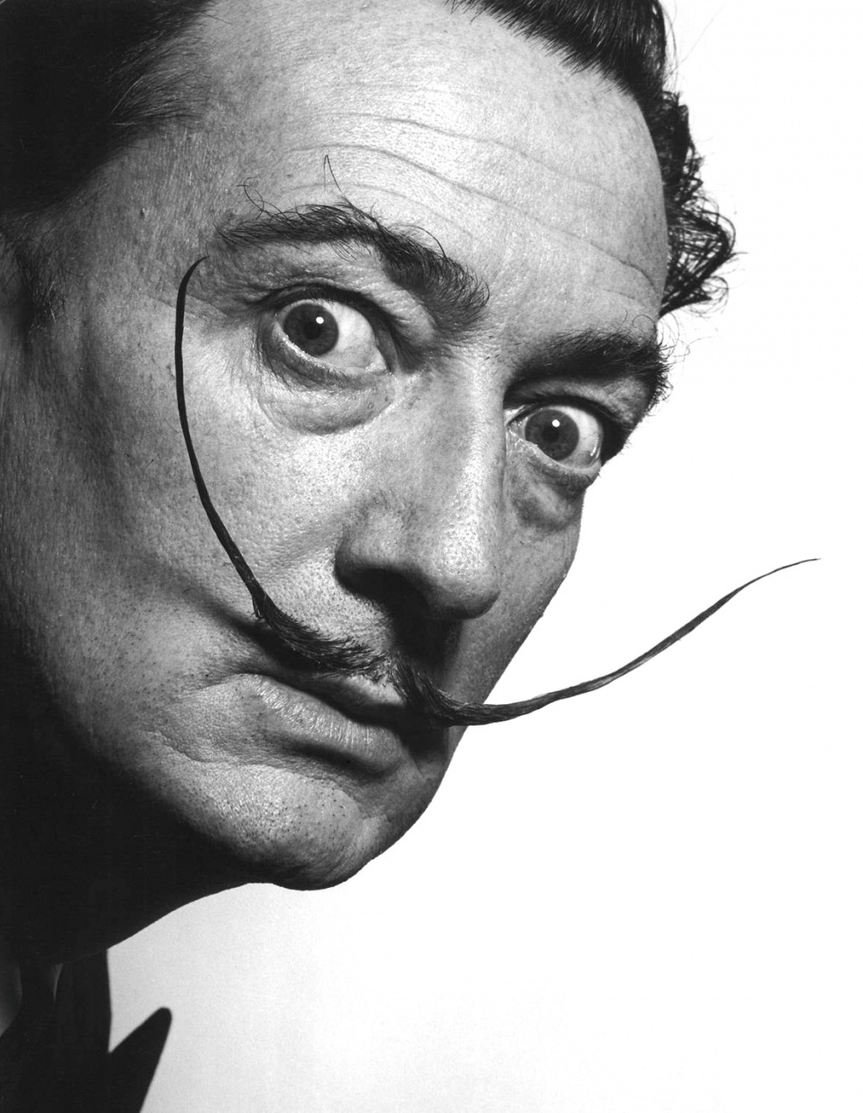
Сальвадор Дали (1904-1989)-испанский живописец, график, скульптор, режиссёр, писатель. Один из самых известных представителей сюрреализма. Сюрреализм- совмещение сна и реальности. Обучаться изобразительному искусству он начал в муниципальной художественной школе. В 1921 году поступает в Академию Сан-Фернандо. Он знакомится с новыми течениями в живописи— экспериментирует с методами кубизма и дадаизма.

Slide 3
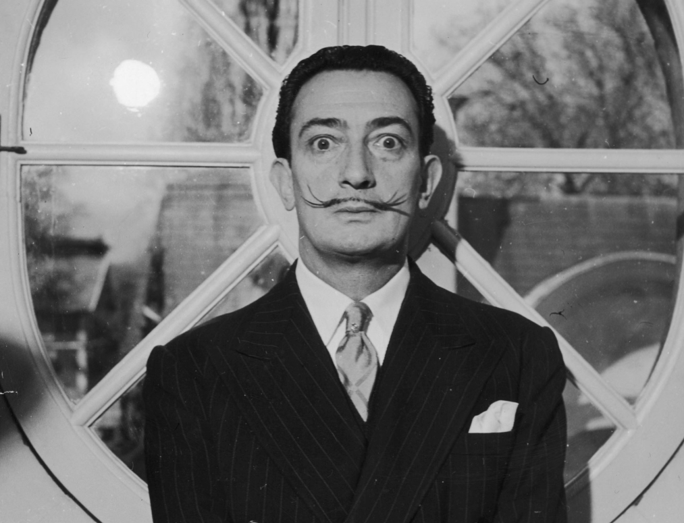
Что такое сюрреализм?
Сюрреализм - не партия, не ярлык, а единственное в своём роде состояние духа, не скованное ни лозунгами, ни моралью. Сюрреализм-полная свобода человеческого существа и право его грезить. Я не сюрреалист, я – сюрреализм…
С. Дали

Slide 4
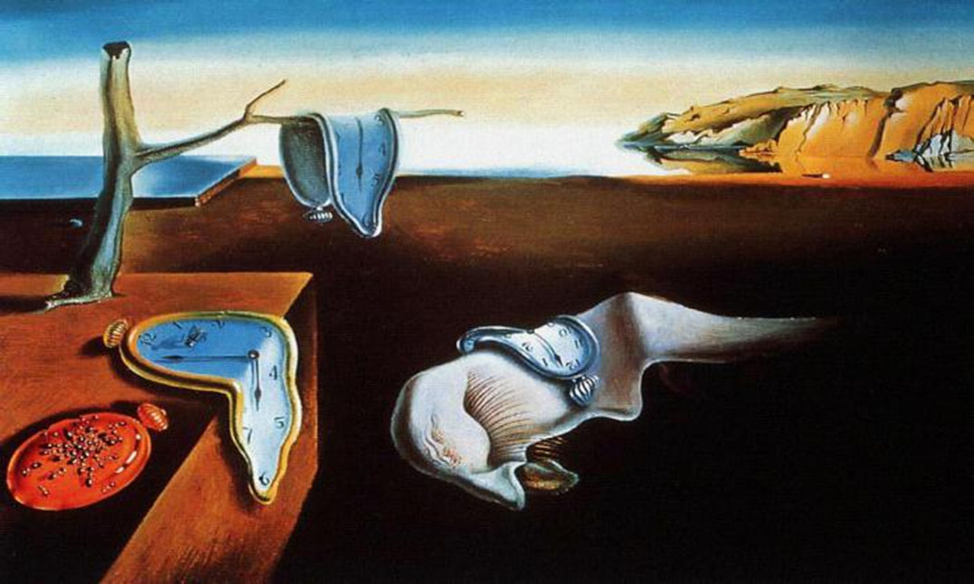
«Постоянство памяти»

Slide 5
«Постоянство памяти»
Три мягких циферблата, украшающих передний план картины, равняются с субъективным временем, которое свободно протекает и неравномерно заполняет собой всё свободное пространство. Количество часов тоже символично, ведь число 3 на этом полотне свидетельствует о прошлом, настоящем и будущем. Мягкое состояние предметов указывает на взаимосвязь между пространством и временем, которая для художника всегда была очевидной. Присутствуют на картине и твёрдые часы, изображённые циферблатом вниз. Они символизируют объективное время, ход которого идёт против человечества. Свой автопортрет также изобразил на этом полотне Сальвадор Дали. На переднем плане непонятный растёкшийся предмет, обрамлённый ресницами. Именно в таком образе и нарисовал себя спящим автор. Во сне человек высвобождает свои мысли, которые в состоянии бодрствования он тщательно скрывает от окружающих. Всё, что можно увидеть на картине, является сновидением Дали - результатом торжества бессознательного и смерти реальности. Муравьи, ползающие по корпусу твёрдых часов, символизируют распад, гниение. На картине насекомые выстраиваются в виде циферблата со стрелками и свидетельствуют о том, что объективное время уничтожает себя само. Муха, сидящая на мягких часах, для живописца была символом вдохновения. Зеркало, виднеющееся на картине слева - свидетельство непостоянства времени, оно отображает как объективные, так и субъективные миры. Яйцо на дальнем плане символизирует жизнь, сухая олива - позабытую античную мудрость, а водная гладь - вечность.

Slide 6
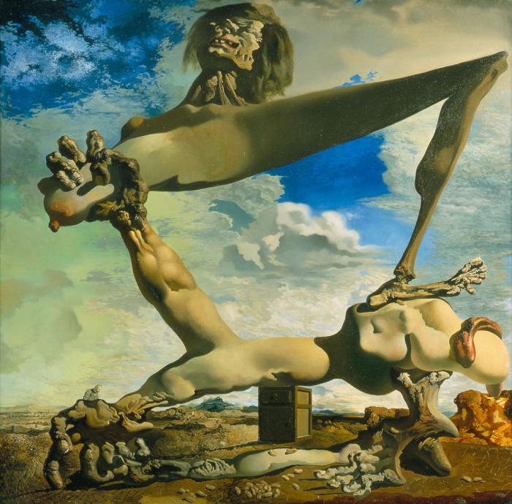
«Предчувствие гражданской войны»

Slide 7
«Предчувствие гражданской войны»
На самой картине изображены два человекообразных существа, которые словно срослись друг с другом, но в то же самое время боряться между собой. Одно из существ представляет собой нечто вроде сросшейся с рукой и ногой человеческой головы, на лице которой обозначена жуткая боль. Второе существо состоит из двух рук, которые словно были чудовищно исковерканы самой природой.
Нужно сказать, что эти существа были изображены Дали на фоне некоего старинного города с постройками прошлых веков, которые растянулись до самого горизонта. Картина по сути своей гиперболизирует все, что происходит на ней, а именно отчаянную борьбу двух причудливых существ, которые имеют много общего с человеческими телами, но таковыми не являются. Угрожающая и зловещая картина происходящего дополняется еще и высоко идущими на небе облаками, которые должны подчеркнуть исполинский дух событий, происходящих в центре полотна. Именно эти два существа и изображают неких призраков гражданской войны в Испании, непростые годы которой и застал Дали.

Slide 8
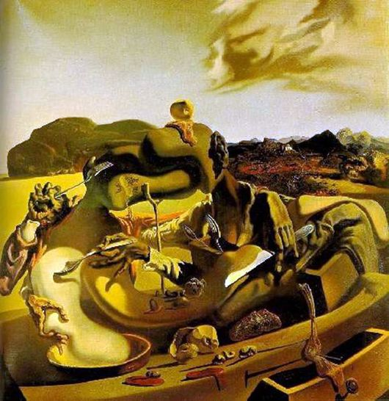
«Осеннее каннибальство»

Slide 9
«Осеннее каннибальство»
Картина написана в свойственном Дали стиле, то есть, заменяя привычные вещи тем, чем они являются, или же наоборот не являются в действительности. Так, на полотне четко можно увидеть 2-х каннибалов пожирающих друг друга изнутри, одновременно враждующих и любящих друг друга. Всем, кто знаком с историей Испании того времени ясно, что каннибалы – это разрывающие страну на части и поедающие ее изнутри сами граждане принявшие ту или иную сторону в войне, для которой остальные страны с готовностью приготовили им оружие и другие вспомогательные средства.
Именно поэтому едят каннибалы не руками, а при помощи столовых приборов – вилок и ложек. Вокруг их тел в беспорядке разбросаны предметы, напоминающие кости, а сами тела лежат на комоде, один из ящиков которого приоткрыт. Всюду снуют муравьи, что у художника всегда связанно с разрушением.
На заднем плане краснеет от огня, или же крови земля, точнее то, что от нее осталось, темными силуэтами просвечивают деревья. Первый план картины хорошо освещен, тогда как вдали уже грядет темнота в виде наплывающего облака, которому вроде и быть незачем в чистом небе. И не ясно до конца облако это, или дым грядущих сражений.

Slide 10
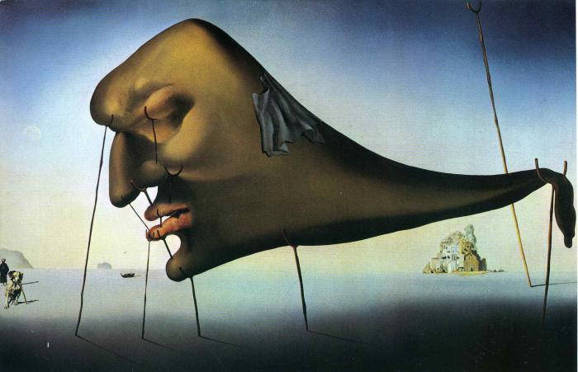
«Сон»

Slide 11
«Сон»
«Сон» - картина Сальвадора Дали, созданная им в 1937 году. На ней изображена огромная спящая голова, держащаяся на одиннадцати тонких подпорках. Костыли везде, они поддерживают глаза, лоб, нос, губы. Тело у человека отсутствует, зато есть неестественно вытянутая назад тонкая шея. Голова олицетворяет сон, а костыли указывают на поддержку. Стоит только каждой части лица отыскать свою подпорку, как человек рухнет в мир сновидений. Поддержка нужна не только людям. Если внимательно присмотреться, в левом углу полотна можно увидеть маленькую собаку, чьё туловище тоже опирается на костыль. Рассматривать подпорки можно и как нити, которые позволяют голове свободно парить во время сна, однако не дают ей полностью оторваться от земли. Голубой фон полотна ещё больше подчёркивает отстранённость происходящего на нём от рационального мира. Художник был уверен, что именно так выглядит сон. Эта картина Сальвадора Дали вошла в цикл его работ «Паранойя и война».

Slide 12
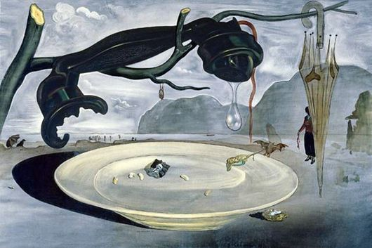
«Загадка Гитлера»

Slide 13
«Загадка Гитлера»
Сальвадор Дали пишет свою полную неясностей картину «Загадка Гитлера» в 1937 году. Принято считать, что на полотне художник показывает свою обеспокоенность неминуемым началом второй мировой войны. Дали очень интересовался судьбой и личностью Гитлера, не мог определить до конца своего к нему отношения. В разные периоды жизни художник говорил о нем разное. То признавался, что его привлекает мягкая спина Гитлера, то говорил о нем как о мазохисте, с самого начала знавшем о том, что война будет проиграна. Именно в год создания картины «Загадка Гитлера» Дали больше симпатизировал ему, чем наоборот. В период написания картины Дали часто в своих творениях изображает телефон. На этой картине сразу бросается в глаза черная сломанная телефонная трубка, висящая на сухом поломанном дереве и сложенный висящий зонт. С трубки капают вниз крупные слезы. Считается, что это является символом не слишком удачной встречи и переговоров Гитлера и Чемберлена.
Прямо под телефонной трубкой находится пустая тарелка, на ней лежит немного бобов. А это символизирует бедность, голод и ужасы войны. Вокруг этих предметов бедный тусклый пейзаж: пустой пляж и высокие горы. Сбоку нарисованы люди как символ уходящего мира.
Также на картине присутствуют устрашающие летучие мыши, явно не предвещающие ничего хорошего. Все эти предметы, изображенные на картине, являются символами того, что мир не спасти, и война неизбежна, а все попытки и переговоры бесполезны перед надвигающейся катастрофой. Сам Сальвадор Дали позже признается, что не ожидал того, что эта картина станет пророческой. Но при этом отрицал, что сознательно внес в свое творение политический подтекст. Дали желал лишь разгадать загадку личности Гитлера и на момент написания картины ему это не удалось.

Slide 14
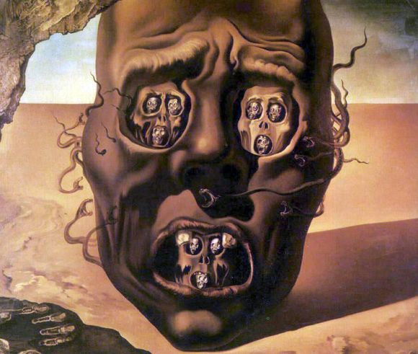
«Лицо войны»

Slide 15
«Лицо войны»
В этот раз он отступил от свойственной ему манеры, картина была написана предельно просто и доходчиво. Она кричала, она врывалась в сознание, она оковывала ужасом всех, кто ее созерцал.
На фоне выжженной, безжизненной пустыни изображена одна человеческая голова, которая охвачена гримасой ужаса и бесконечного страдания. Обтянутый кожей, безволосый череп – яркий символ войны.
Глазницы и искореженный рот многократно повторяют этот кошмар. Черепа, черепа, черепа , а еще нечеловеческий ужас – вот и все, что война приносит всем, кто встает на ее пути. Рядом с войной нет жизни, и сама по себе она кошмарна и мертва.
Многочисленные змеи рождаются из головы и ее же поедают. Они больше похожи на мерзких червей, но пасти их раскрыты и, кажется, даже сейчас доносится их злобное шипение.
Созерцатель картины не является сторонним наблюдателем, он, будто бы, находится здесь же, только смотрит на кошмарное лицо из пещеры. Это ощущение подкрепляет и след от руки в углу картины.
Дали, будто, хочет призвать к разуму – сейчас, когда ты под прикрытием, в пещере, подумай- стоит ли идти туда, где только безжизненная маска смерти, стоит ли начинать войны, которые сжирают своих же начинателей, которые приносят бесконечные страдания и обречены на ужасную гибель.

Slide 16
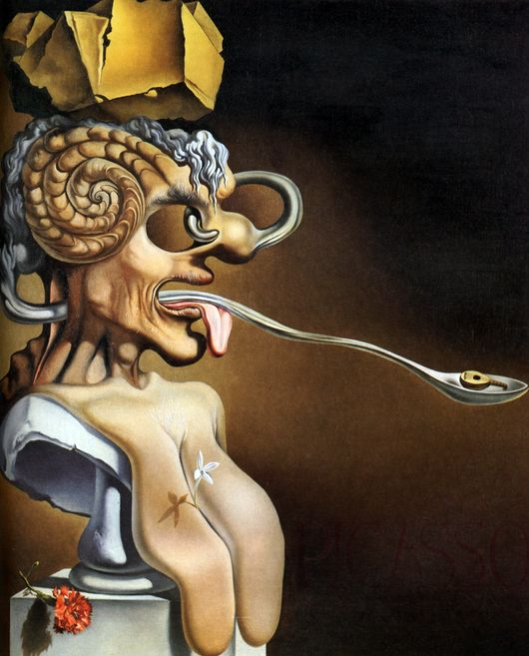
«Портрет Пикассо»

Slide 17
«Портрет Пикассо»
Этот портрет – смесь чудовищности и высокомерия. Здесь можно угадать некоторые черты Пикассо. Это каска, в которой работает художник, принявшая у Дали вид козлиных рогов, некоторые греческие мотивы.
Все картины Дали глубоко символичны. «Портрет» не стал исключением. Вместе с чудовищностью и высокомерием там есть дань и интеллекту Пикассо, и его сентиментальности. На эти качества указывают мандолина и цветы.
Сам Дали говорил, что на картине изображен император. Высокомерный, жестокий, сентиментальный. Греческие мотивы выражены еще и в замене традиционной императорской короны на лавровый венок.
Портреты Дали – это не то, как выглядел тот или иной человек. Это – представление Дали об этом человеке. В некоторой степени это – дружеские шаржи, свидетельствующие о большом уважении.

Slide 18
Сальвадор Дали считается самым ярким представителем сюрреализма. Художник прожил долгую жизнь и оставил после себя несколько сотен работ. Каждая из них – это уникальный и ни с чем не сравнимый внутренний мир, отображённый гением по имени Сальвадор Дали. Картины с названиями, известными всем с детства, могут вдохновлять, вызывать восторг, недоумение или даже отвращение, однако ни один человек не останется после их просмотра равнодушным.

